Slide 1

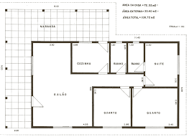
POO
Classes && Objects
Behaviour && attribute
POO
Planta && casa
Comportamento && atributo

Slide 2
POO programação orientada a objetos
POO (programação orientada a objetos) é uma ideia que vê o objeto como uma parte de um programa (como se fossem vários mini programas que juntos fazem um programa).
Class – é planta (o projeto da casa mas não é a casa em si)
A class é a ideia e o objeto é a coisa em si
conceito1: Podemos fazer várias casas (objetos) com base numa planta (class)
Conceito2: Não serve de nada criar uma planta (class) se não se vai fazer uma casa(objeto)
A class define o Atribute e Behaviour – Se se trata-se de uma pessoa (Atributos – Sexo; idae; altura) (Behavior – correr; andar; saltar)

